Slide 1



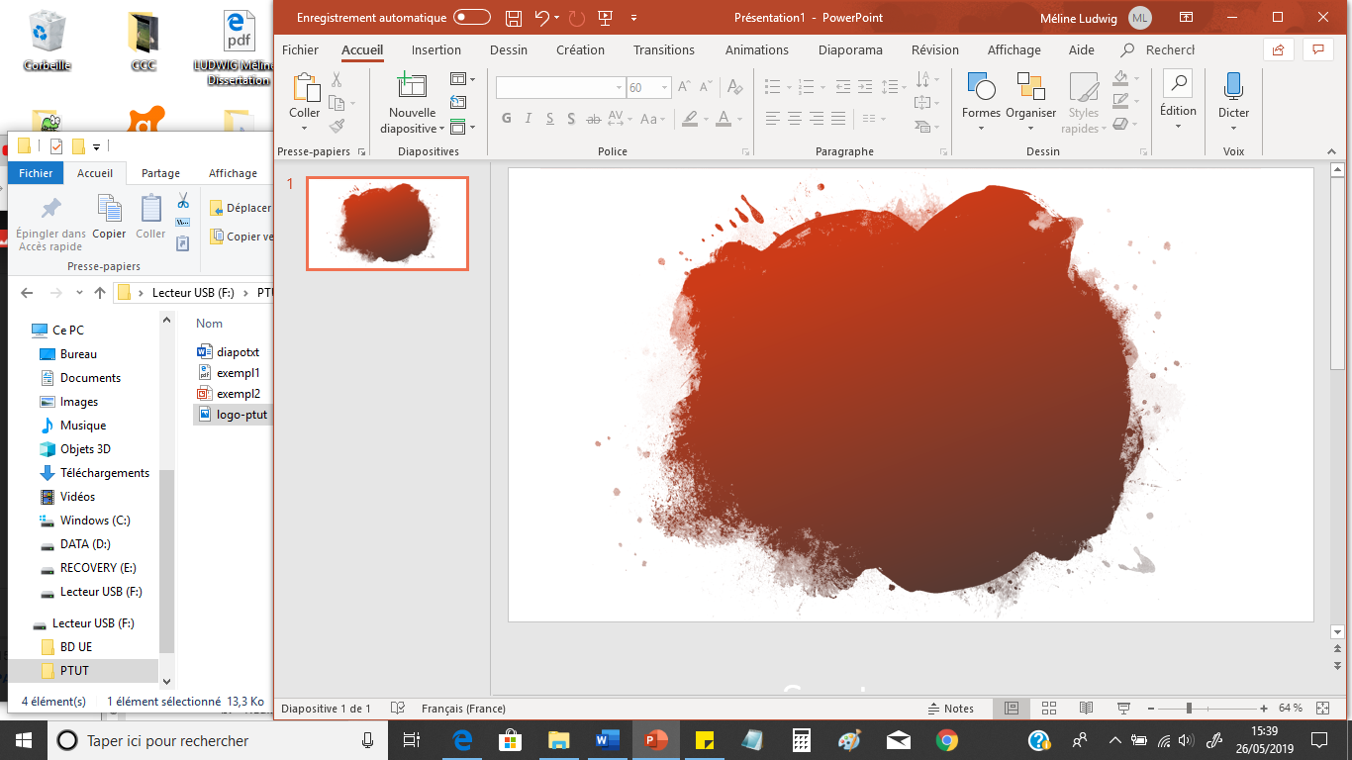
Soutenance Projet Tutoré

Slide 2
Sommaire :
Présentation Agence CPOS & Membres
Présentation Site Agence
Mission :
Analyse de l’existant
Réalisation imaginé
Objectifs et actions à mettre en place
Conclusion

Slide 3
Présentation Agence CPOS Création Porte Ouvertes et Salons
Ysoline ANTOINE - Photographe
Florian COASSIN-MONTBARBON – Web Developer
Méline LUDWIG – Rédactrice

Slide 4



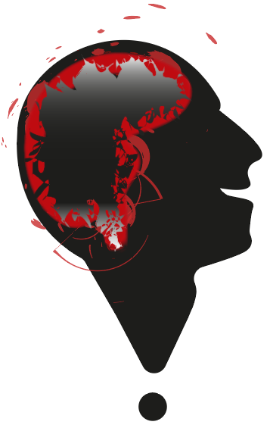
Présentation Site Agence
Le rouge, car elle représente la passion et les nuances de gris parce que cela adoucit et se marie bien avec le rouge.

Slide 5
Mission: Analyse de l’existant
Mission: Analyse de l’existant
Journée Portes Ouvertes 2019
Manque d’informations pour les élèves guides
Manque de visibilité par rapport aux autres départements
Manque d’indication dans l’enceinte de l’IUT
Badges pas assez visible
Manque d’organisation et de communication
Salles vides

Slide 6
Mission: Réalisation imaginé
Concours pour le logo (tee-shirts et autocollants)
Petit déjeuner et/ou goûter pour les élèves
Création de pancartes indicatifs
Fixer des rôles/postes aux élèves
Contacter des anciens élèves
Badges plus gros
Salle dédié aux affaires des élèves

Slide 7
Mission: Objectifs et actions à mettre en place
Concours Logo: créer un logo/mascotte qui représente la MMI, et demander directement aux élèves leurs idées
Petit déjeuner / goûter: journée longue, et qui commence tôt le matin
Fixer des rôles aux élèves: permettre une bonne organisation et prévenir le manque d’implication des élèves
Contacter des anciens élèves: permet de voir autrement la MMI, ce qu’elle apportera dans le futur

Slide 8
Conclusion

